Slide 1
Spanisch am GO
als 2. Fremdsprache
ab Klasse 6

Slide 2
Es gibt viele Gründe Spanisch zu lernen …
eine Sprache, die in vielen Ländern der Erde gesprochen wird
kulturelle Vielfalt der spanisch-sprachigen Länder
eine wohlklingende Sprache, die uns in unserem Alltag mehr und mehr begegnet
ein kommunikativ orientierter Unterricht

Slide 3
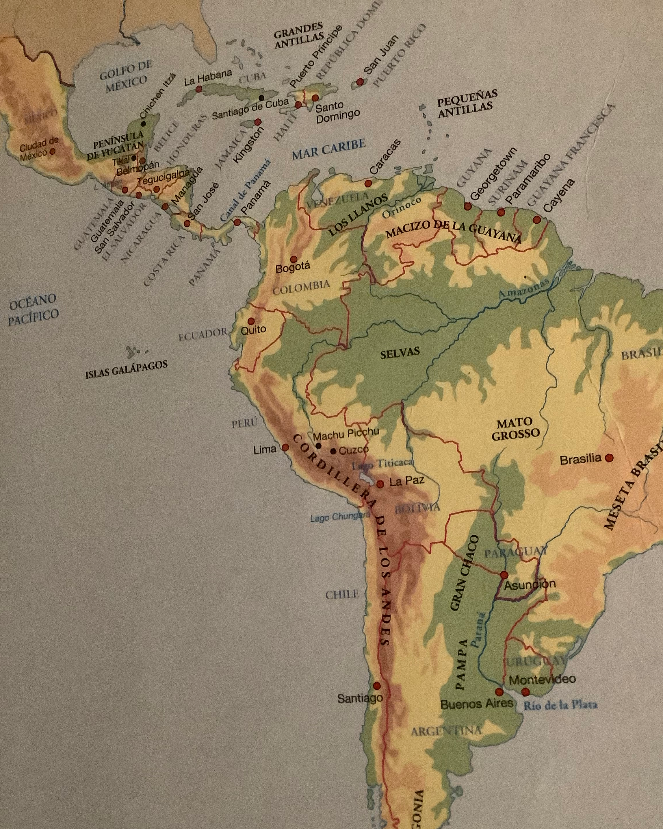
Wo wird überall Spanisch gesprochen?
In Spanien,
in vielen Ländern Mittel- und Südamerikas,
😉 und natürlich bei uns am

Slide 4
Bei uns am GO gibt es Spanisch als Unterrichtsfach
als zweite Fremdsprache (ab Klasse 6) und
als dritte Fremdsprache (im Wahlpflichtbereich ab Klasse 8).
Als Fremdsprachenlehrende liegt uns die sprachliche Vielfalt am Herzen. Wir stellen Vergleiche zu anderen Sprachen her und wollen Freude am Erlernen einer weiteren Fremdsprache und am sprachlichen und kulturellen Austausch wecken.

Slide 5
E
P
Ñ
L
S
A
O
playa
sombrero
libro
pan
litro
ola
año
avenida
sol
leche
entrada
examen
organizar
palabra
puerta
sábado
salón
lista
excursión
agua
paella

Slide 6
Um eine Fremdsprache zu lernen, muss man - genau wie in anderen Fächern - schreiben, lesen, sprechen, mitarbeiten, mit anderen Schülerinnen und Schülern interagieren.

Slide 7
Für alle drei Fremdsprachen, die man am GO ab der sechsten Klasse erlernen kann, also Latein, Französisch und Spanisch, gilt Folgendes:
Die zweite Fremdsprache wird bis zum Ende der 10. Klasse gewählt.
Man kann sie an Stelle von Englisch als Prüfungsfach für die Überprüfungen in den Fremdsprachen wählen.
Man hat folgende Stundenverteilung pro Woche:
in der sechsten Klasse 4 Stunden Unterricht,
in der siebten Klasse 5 Stunden Unterricht,
in der achten Klasse 4 Stunden Unterricht,
in der neunte Klasse 3 Stunden Unterricht,
in der zehnten Klasse 3 Stunden Unterricht.
- Es werden pro Halbjahr zwei Klassenarbeiten geschrieben.

Slide 8
WAS?
Kernkompetenzen
Grammatik
Sprachmittlung
kulturelle Einblicke in
spanischsprachige Länder
(sprachliche Besonderheiten,
Essen, Literatur, Musik,
Kunst, Geschichte, Politik,
Zeitgeschehen)
WIE?
Dialoge/ Rollenspiele
Poster
Smartboard / digitale Tafel
Radiofeatures
Musik
Filme / Serien
Internet-Recherche
Lehrbuch

Slide 9
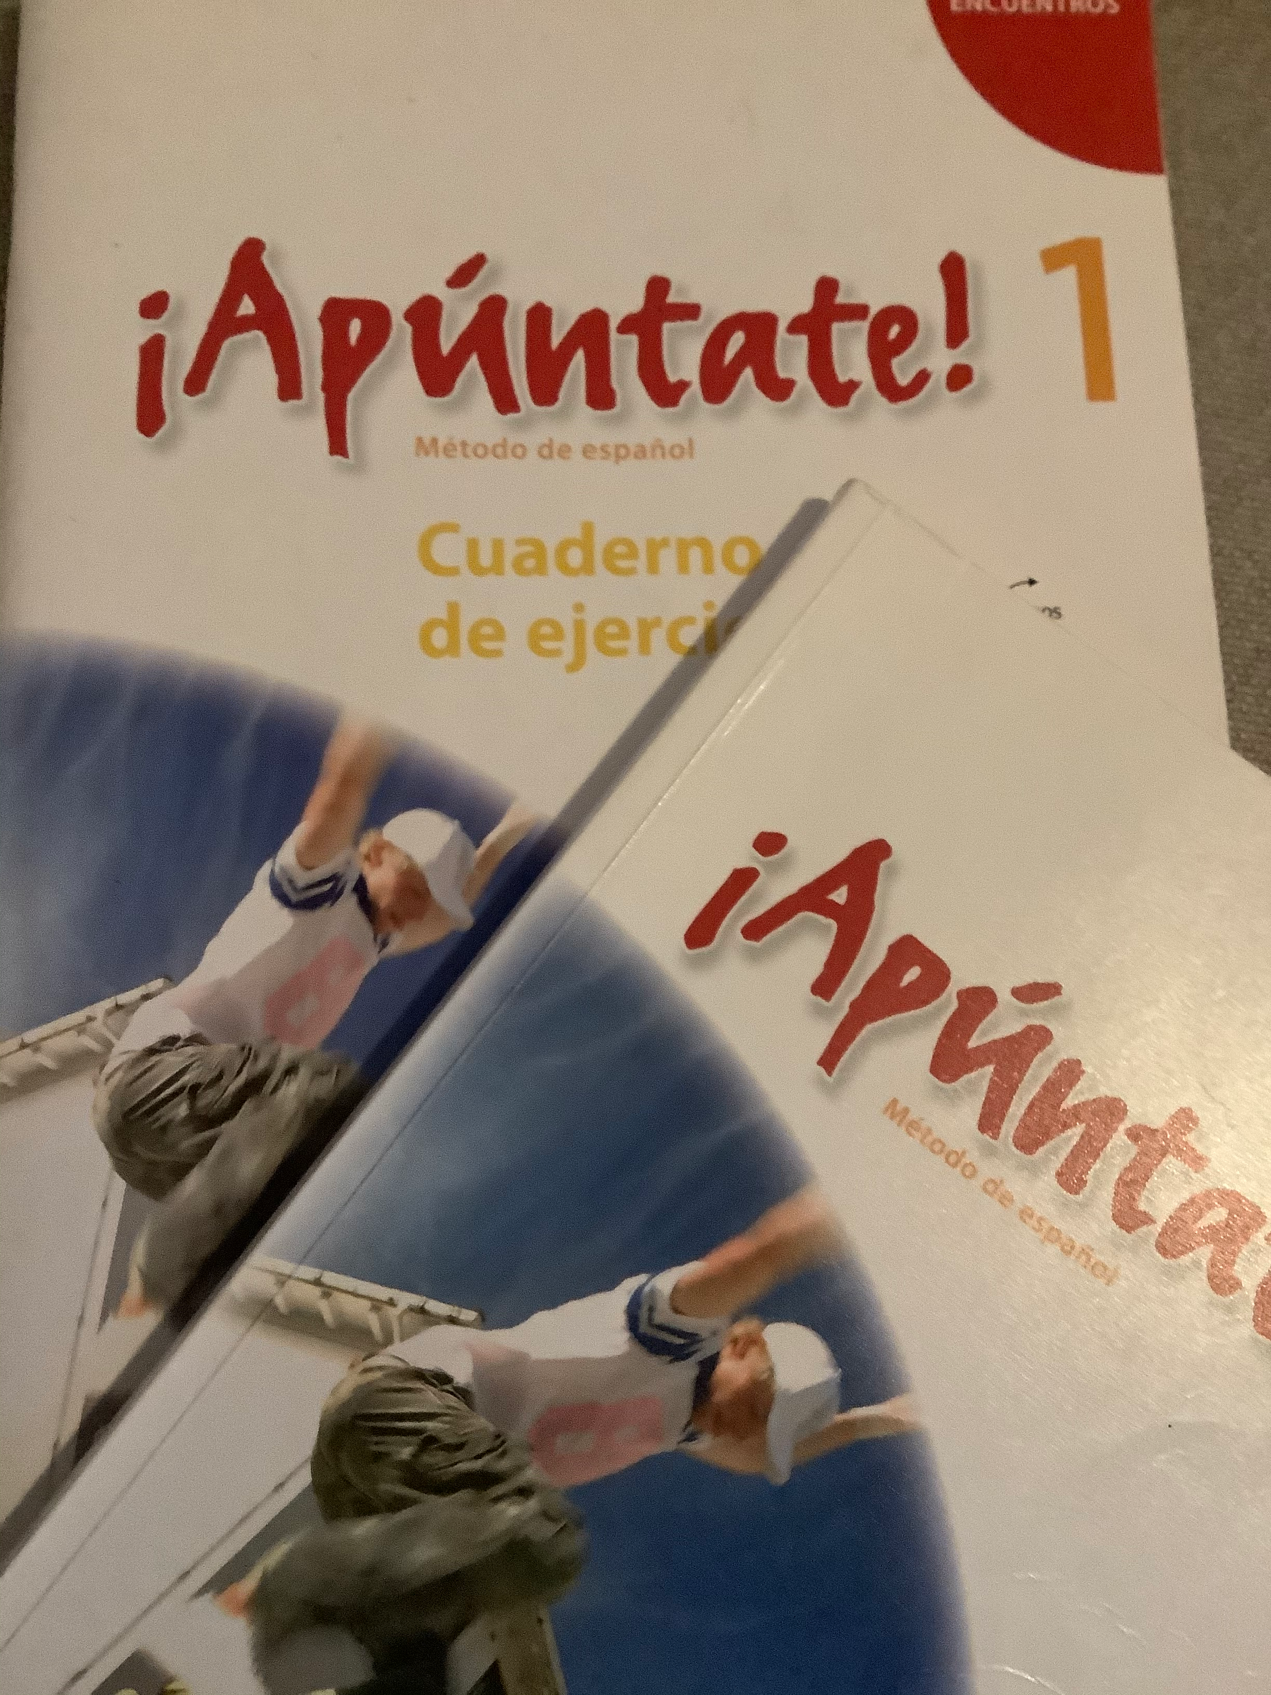
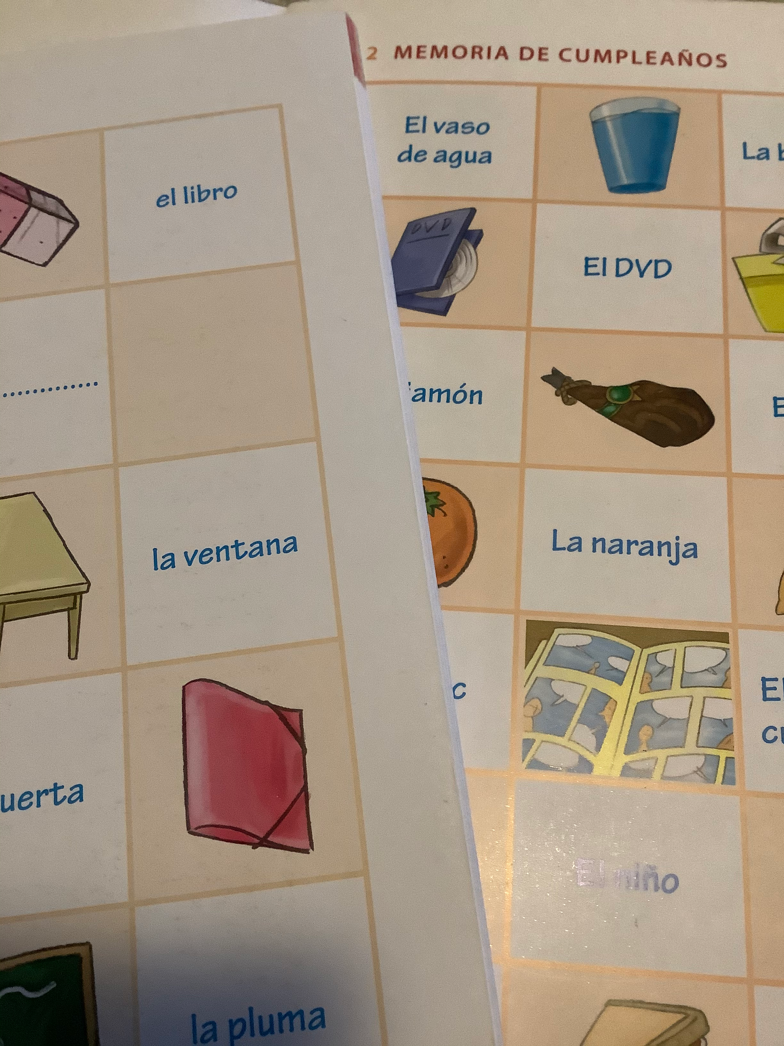
Im Anfangsunterricht arbeiten wir am GO mit dem Lehrwerk Apúntate,
das altersgemäß an den Erwerb einer modernen Fremdsprache heran führt.

Slide 10
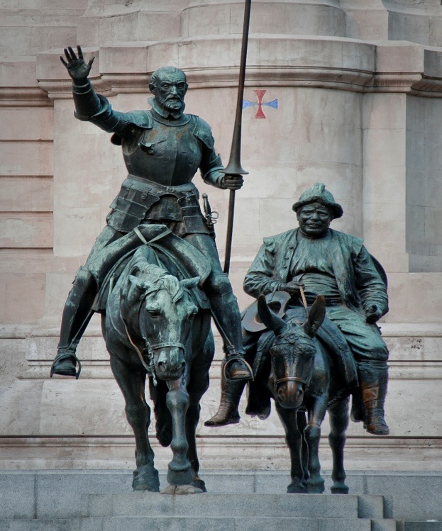
Besondere Förderung im Fach Spanisch:
-> VORLESEWETTBEWERB “Leo, leo!“
Teilnahme der Spanisch-Kurse in
den Klassenstufen 6 + 7 + 8 (3. Fs)
Der Gewinner des Schulentscheids nimmt am Hamburger
Finale im Instituto Cervantes teil.
Alle Förderangebote in Spanisch werden i.d.R. von einem Fremdsprachenassistenten aus dem spanischsprachigen Raum begleitet.

Slide 11
Besondere Förderung im Fach Spanisch:
DELE: Diploma del español como lengua extranjera
offizielles Zertifikat zum Nachweis spanischer Sprachkenntnisse
vergeben vom Instituto Cervantes im Namen des spanischen Ministeriums für Erziehung und Wissenschaft
in der ganzen Welt anerkannt
kann in der Schule in Form von Pull-out-Angeboten vorbereitet werden
Lehrkräfte unterstützen hier vor Ort bei der Vorbereitung, Anmeldung und Durchführung

Slide 12
Spanisch in Spanien
Gymnasium Othmarschen - Institut Jaume Balmes Barcelona
… einige Eindrücke aus vergangenen Austauschen …

Slide 13
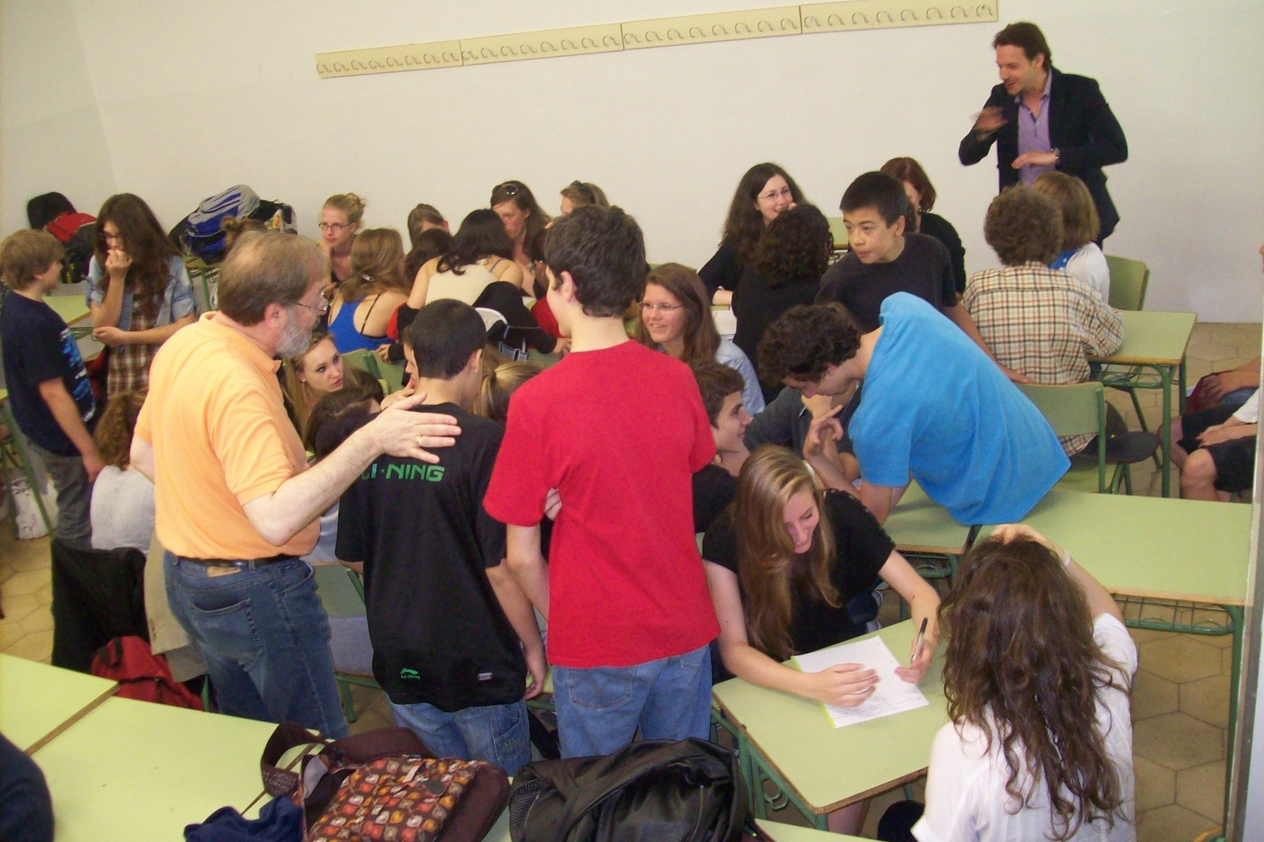
In der Schule…

Slide 14
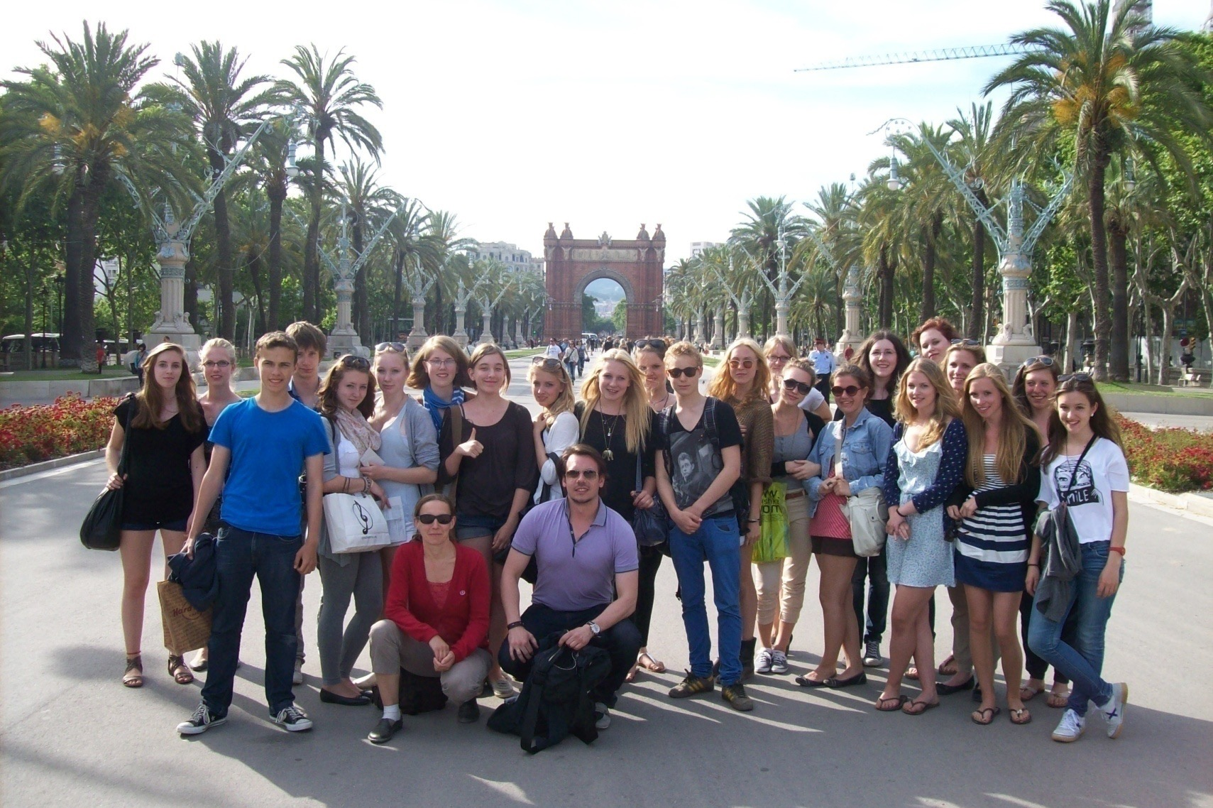
Vor dem Arco de Triunfo in Barcelona

Slide 15
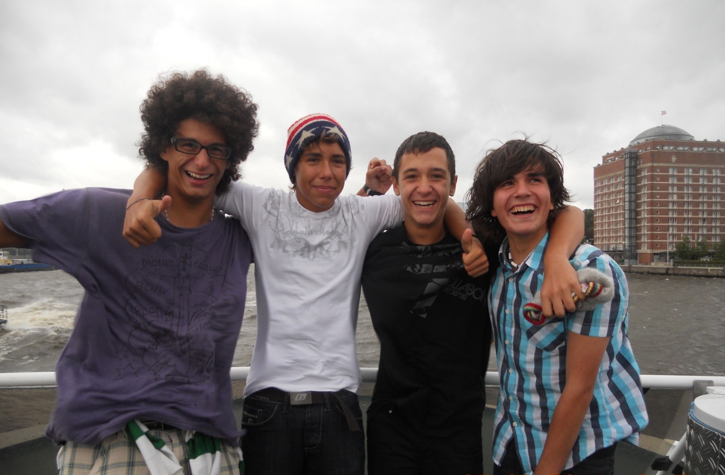
In Hamburg…

Slide 16
Bei Fragen und für persönliche Beratung können Sie sich / könnt ihr euch gern an mich wenden.
katrin.siemund@gymoth.de
Ich wünsche allen, dass sie die richtige Wahl für sich treffen.
¿Nos vemos?

